Slide 1
Подорож сторінками європейських казок

Slide 3
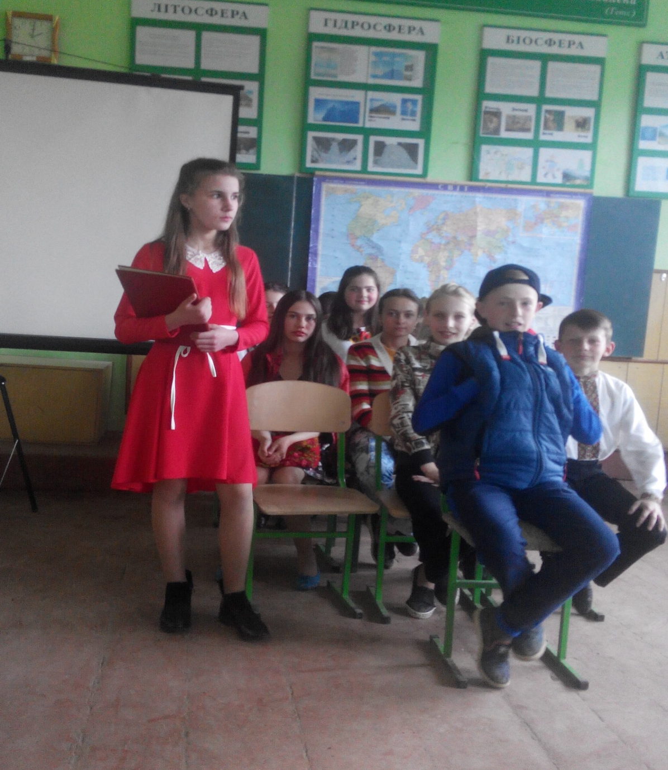

Slide 4
